Slide 1

KTUTS
Toán
Bài 28: Tìm số trung bình cộng

Slide 2
KHỞI ĐỘNG

Slide 3
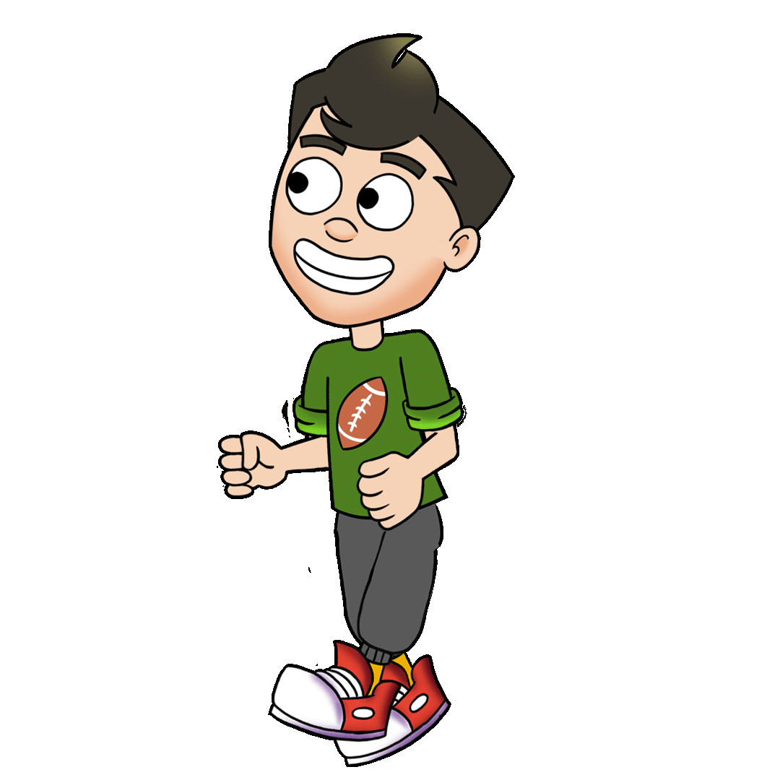

MÊ CUNG BÍ ẤN

Slide 4

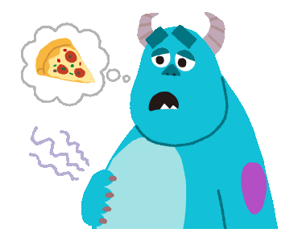


Luật chơi
Kết thúc

Slide 5

Luật chơi:
Nhấn vào chướng ngại vật xuất hiện ở từng chặng đường và trả lời câu hỏi để đi tiếp.
Tiếp tục

Slide 6
Đâu là tính chất giao hoán của phép cộng?
25 +(26 +34) = (25 +26) + 34
A
55 + 45 = 45 + 55
B
15 + 0 = 15
C
Tiếp tục

Slide 7
Số nào cộng với 0 cũng cho kết quả bằng:
Bằng 0
A
B
Bằng 1
Bằng chính số đó
C
Tiếp tục

Slide 8
Khi đổi chỗ các số hạng trong một tổng thì tổng:
Thay đổi
A
B
Lớn hơn
Không thay đổi
C
Tiếp tục

Slide 9
Đâu là tính chất kết hợp của phép cộng
35 +(18 +12) = 35 + 18 + 12
A
B
25 +(26 +34) = (25 +26) + 34
57 + 25 = 25 + 57
C
Tiếp tục

Slide 10






Slide 11

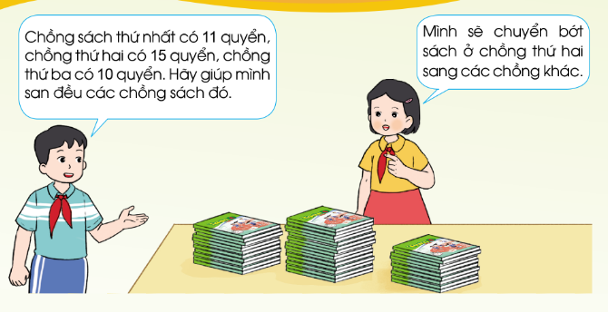

Slide 12
Lấy tổng số sách chia cho 3 được số sách san đều vào mỗi chồng:
(11 + 15 +10) : 3 = 12 (quyển)
Ta gọi 12 là Số trung bình cộng của ba số 11, 15 và 10
Ta nói: Trung bình mỗi chồng có 12 quyển sách

Slide 13
Muốn tìm Số trung bình cộng của nhiều số ta làm thế nào?
Muốn tìm số trung bình cộng của nhiều số, ta tính tổng của các số đó, rồi lấy tổng tìm được chia cho số các số hạng.

Slide 14
Ví dụ:
a) Tìm số trung bình cộng của 46 và 24
b) Tìm số trung bình cộng của 10, 20, 7 và 11
số trung bình cộng của 10, 20, 7 và 11 là
(10 + 20 + 7 +11) : 4 = 12
Số trung bình cộng của 46 và 24 là
(46 + 24) : 2 = 35

Slide 15

LUYỆN TẬP THỰC HÀNH

Slide 16
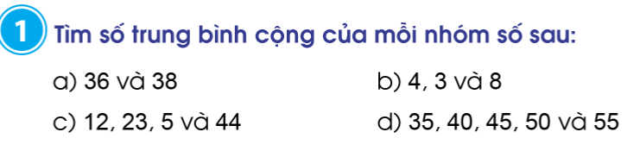
Số trung bình cộng của 38 và 38 là:
(36 + 38) : 2 = 37
b) Số trung bình cộng của 4, 3 và 8 là:
(4 + 3 + 8) : 3 = 5
c) Số trung bình cộng của 12, 23, 5 và 44 là:
(12 + 23 + 5 + 44) : 4 = 21
d) Số trung bình cộng của 35, 40, 45, 50, 55 là:
(35 + 40 + 45 + 50 + 55) : 5 = 45

Slide 17
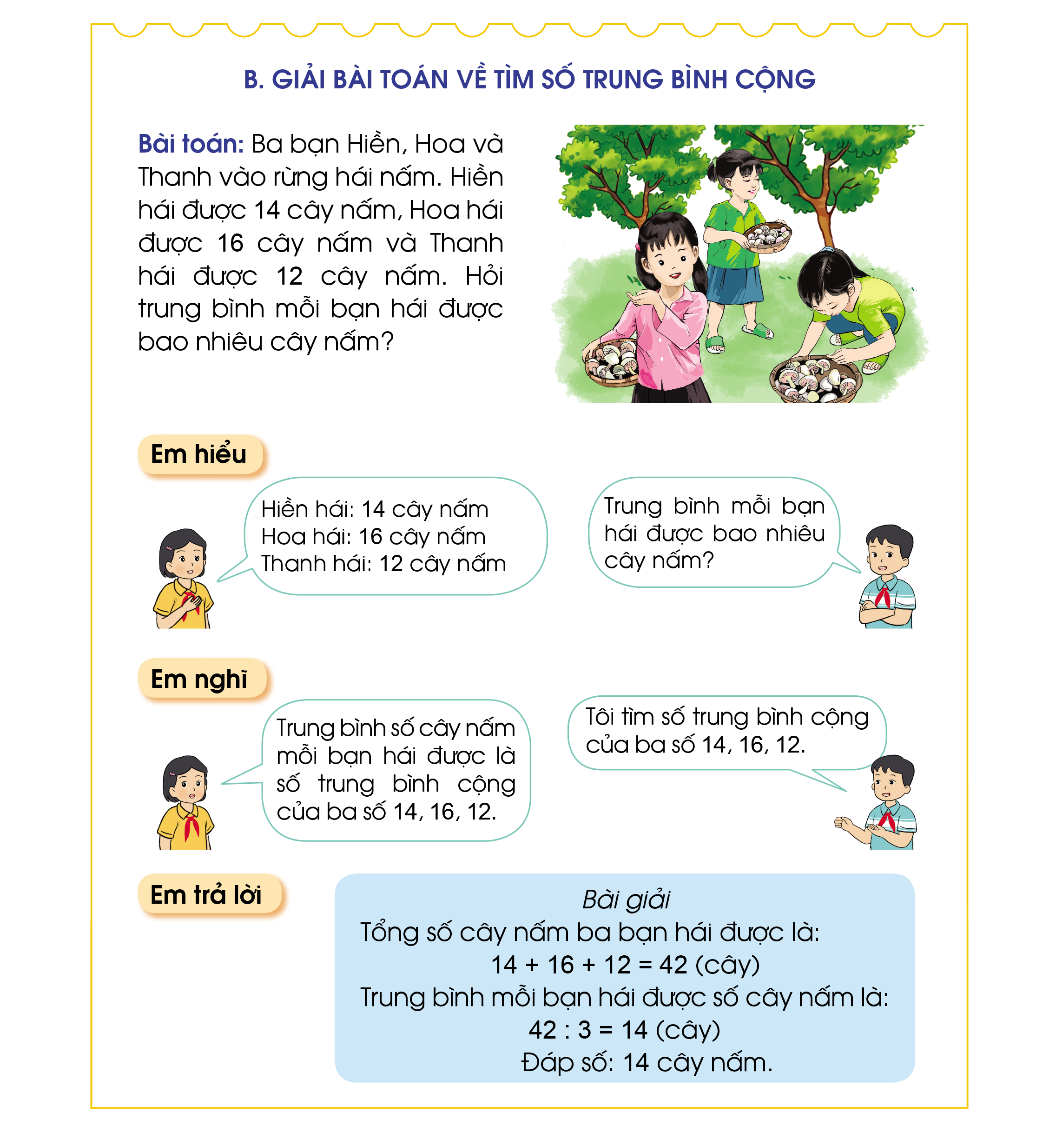

Slide 18
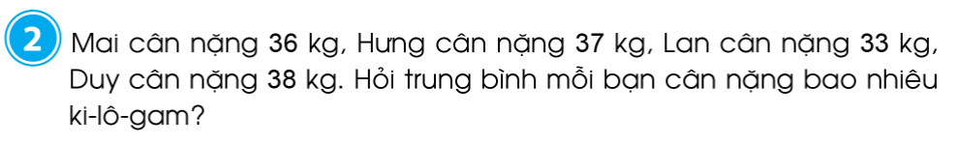
Tóm tắt
Bài giải
Mai cân nặng: 36kg
Hưng cân nặng: 37 kg
Lan cân nặng : 33kg
Duy cân nặng : 38kg
Trung bình mỗi bạn: … kg?

Slide 19
Bài giải
Tống số cân nặng của 4 bạn là:
36 + 37 + 33 + 38 = 144 (kg)
Trung bình cân nặng mỗi bạn là:
144 : 4 = 36 (kg)
Đáp số: 36 kg

Slide 20



Trò chơi Ong Về Tổ
Bắt đầu

Slide 21



Số trung bình cộng của 45 và 13 là
29
29
11
35
67

Slide 22
Số trung bình cộng của 32 và 24 là
28
28
56
10
45

Slide 23
Số trung bình cộng của 31; 11 và 24
22
22
24
56
90

Slide 24
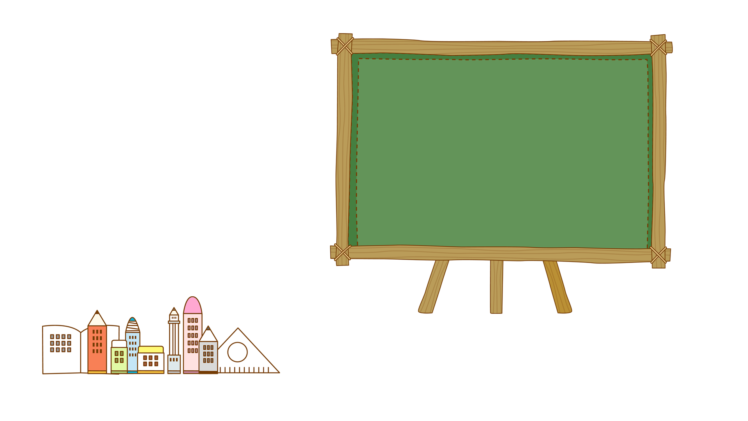
Muốn tìm Số trung bình cộng của nhiều số ta làm thế nào?
Muốn tìm số trung bình cộng của nhiều số, ta tính tổng của các số đó, rồi lấy tổng tìm được chia cho số các số hạng.

Slide 25








